Slide 1
腦筋急轉彎
開始

Slide 2


請問我愛什麼?
雞排
手機
蛇

Slide 3
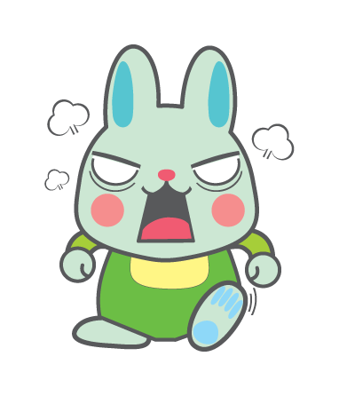
答錯了
在一次

Slide 4
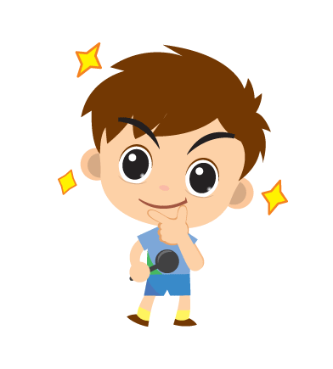
答對了
結束

